Slide 1
Fyzika
Gymnázium Velké meziříčí
www.gvm.cz

Slide 2
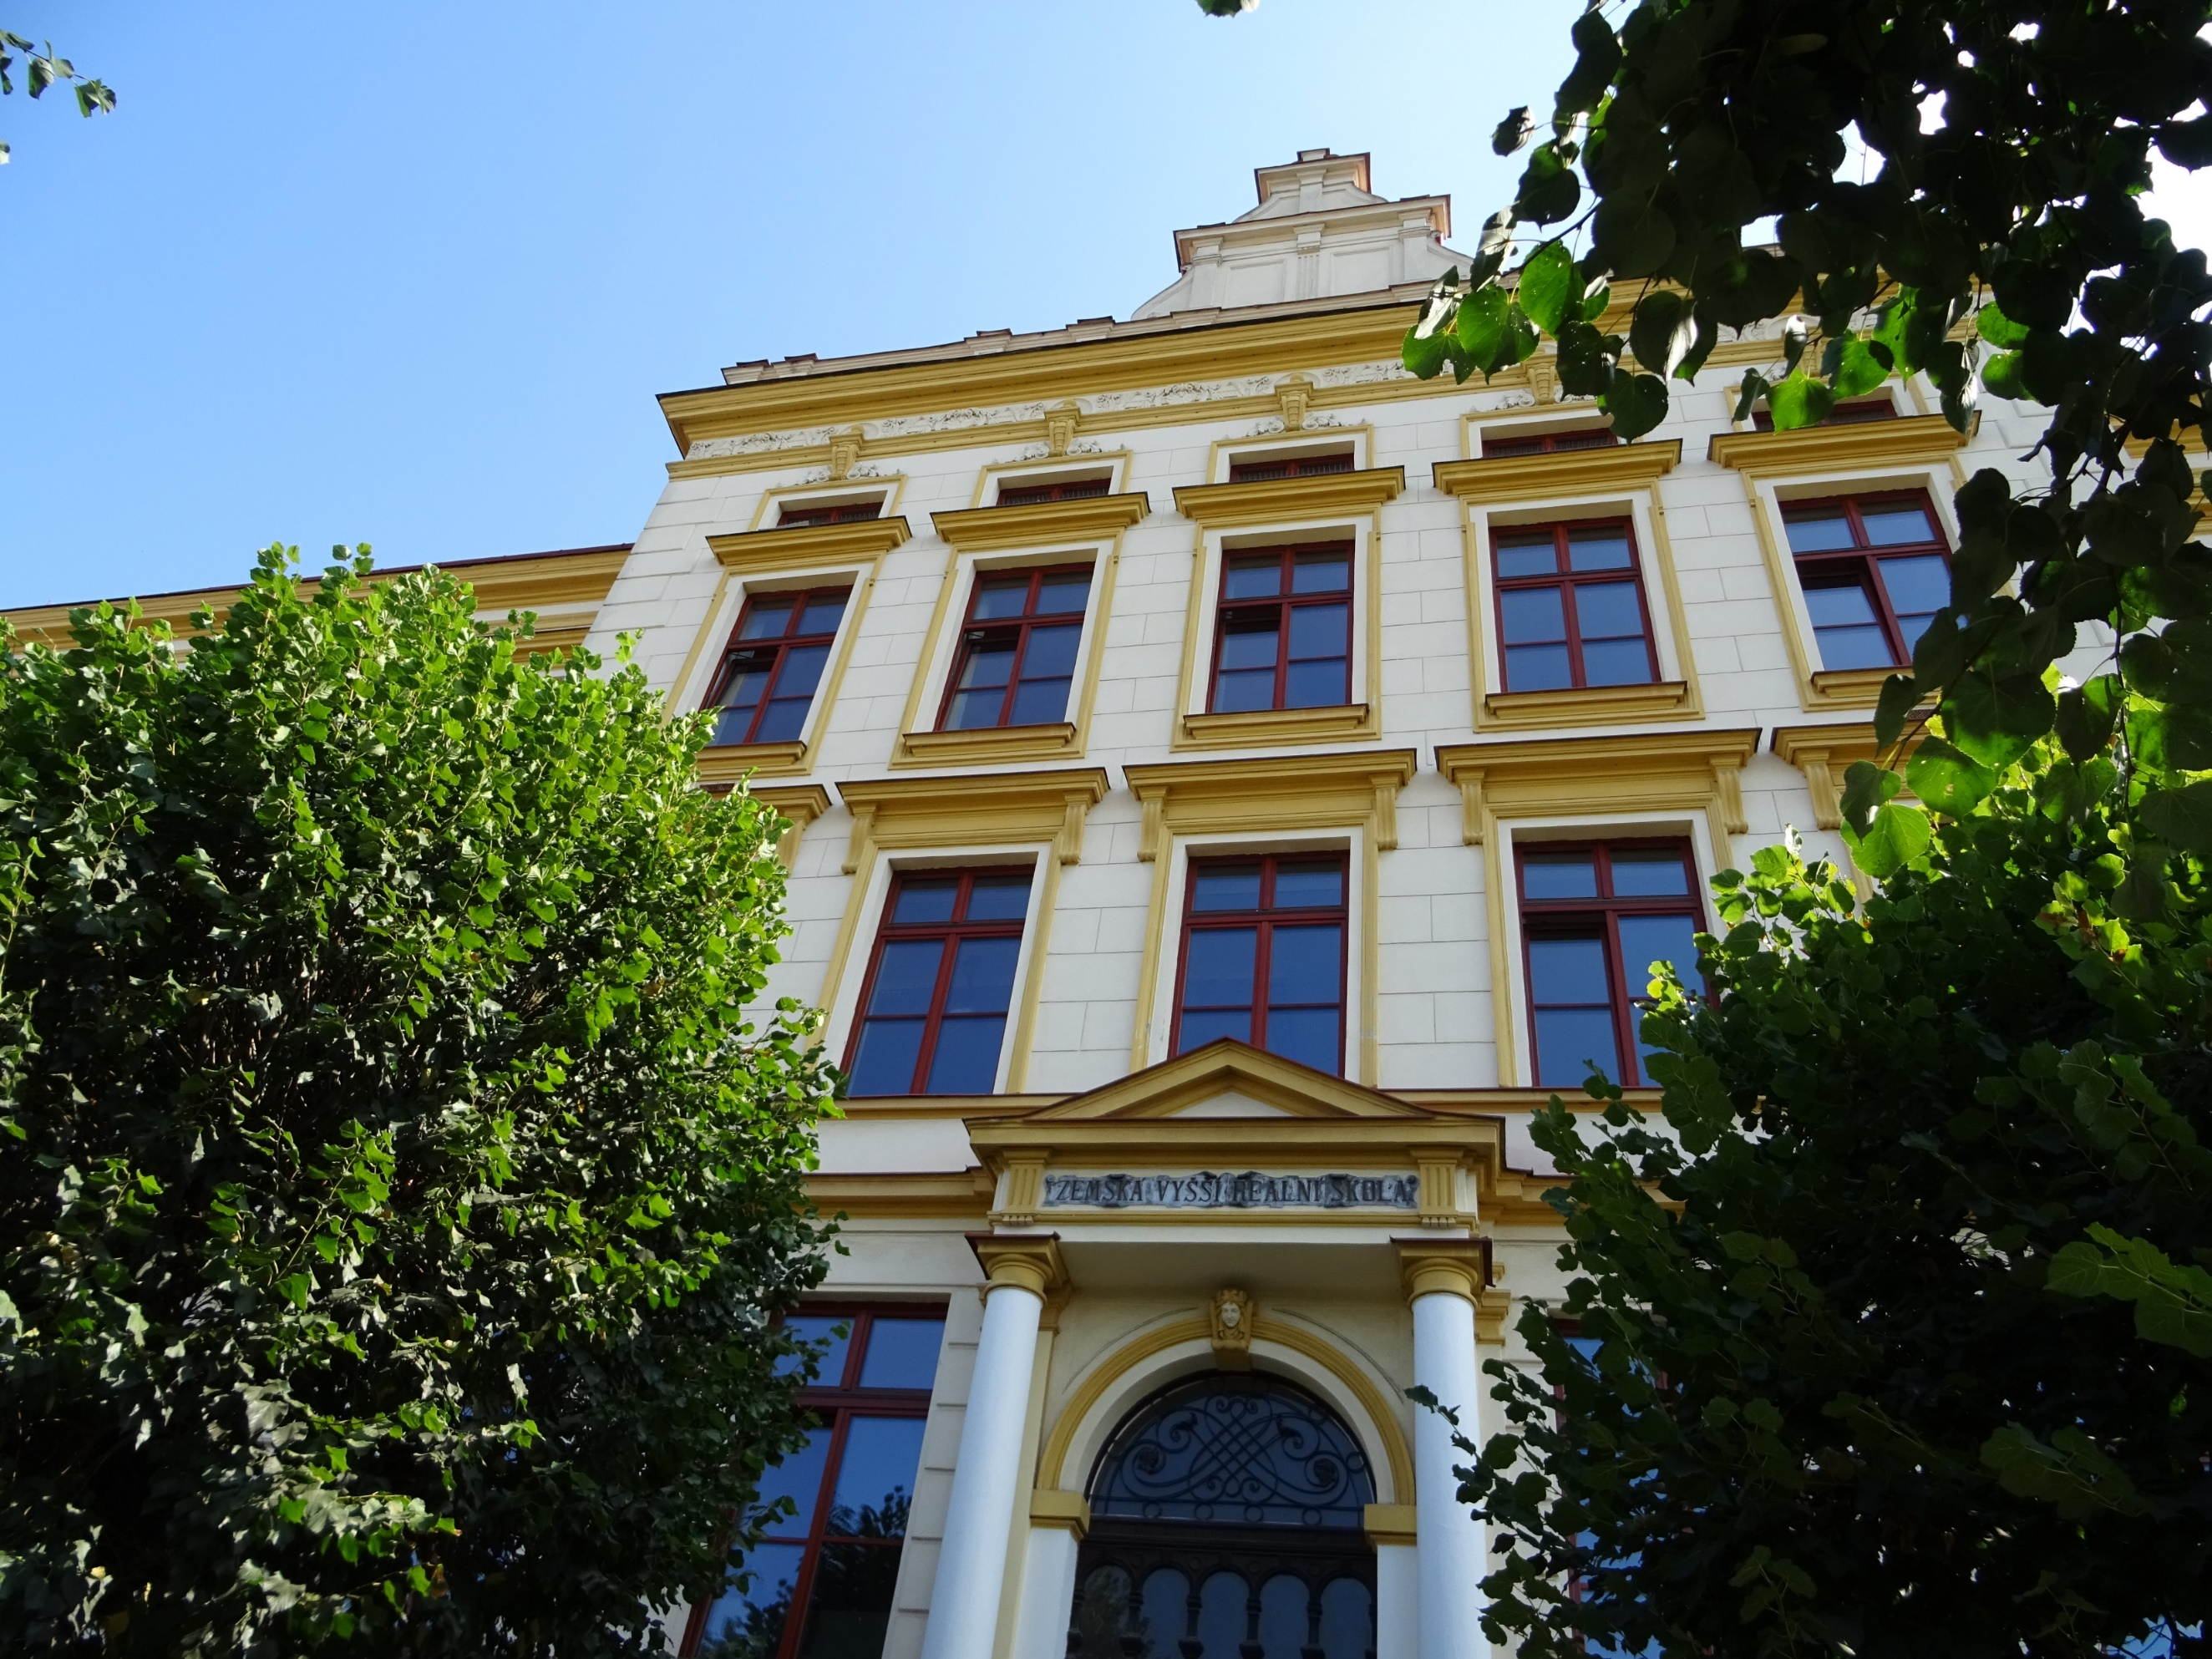

Slide 3
Úvodní text
Mluvíme-li dnes o velkém třesku či předivu prostoru, nepokračujeme ve vyprávění nevázaných a fantastických příběhů, jaké si stovky let lidé po nocích vyprávěli kolem ohňů. Je to pokračování něčeho jiného: upřeného pohledu týchž lidí za rozbřesku následujícího dne na stopy zanechané antilopami v prachu savany – aby z bedlivě prozkoumaných detailů reality vyvodili cosi, co nelze přímo spatřit, avšak co zde zanechalo své otisky.
ROVELLI, C.: 7 krátkých přednášek z fyziky. Dokořán, Praha 2016.

Slide 4
Co může fyzika poskytnout
Právě fyzika, společně s chemií a biologií a za vydatné pomoci matematiky zkoumá (podobně jako ve výše uvedené ukázce z populární knížky o fyzice) zákonitosti světa a dává odpovědi na mnoho základních otázek o vesmíru, ale i o mikrosvětě a její poznatky jsou hojně využívány.
I ve středoškolském předmětu Fyzika můžete mnohá tajemství odkrývat a mít potěšení z řešení problémů a úloh.

Slide 5
O předmětu Fyzika na GVM
Kromě základního předmětu Fyzika mohou zájemci navštěvovat i předmět Fyzikální seminář a dvouletý přírodovědně zaměřený předmět Základy přírodních věd, který obsahuje geografickou, biologickou, chemickou a fyzikální část.
Součástí fyzikálních předmětů jsou laboratorní práce, exkurze (JE Dukovany, CERN, CEITEC apod.) a přednášky odborníků. Žáci se mohou zapojit do fyzikální olympiády a do samostatné badatelské činnosti v rámci soutěže SOČ (středoškolské odborné činnosti).
Podrobnější informace o fyzikálních předmětech jsou na našich stránkách.

Slide 6
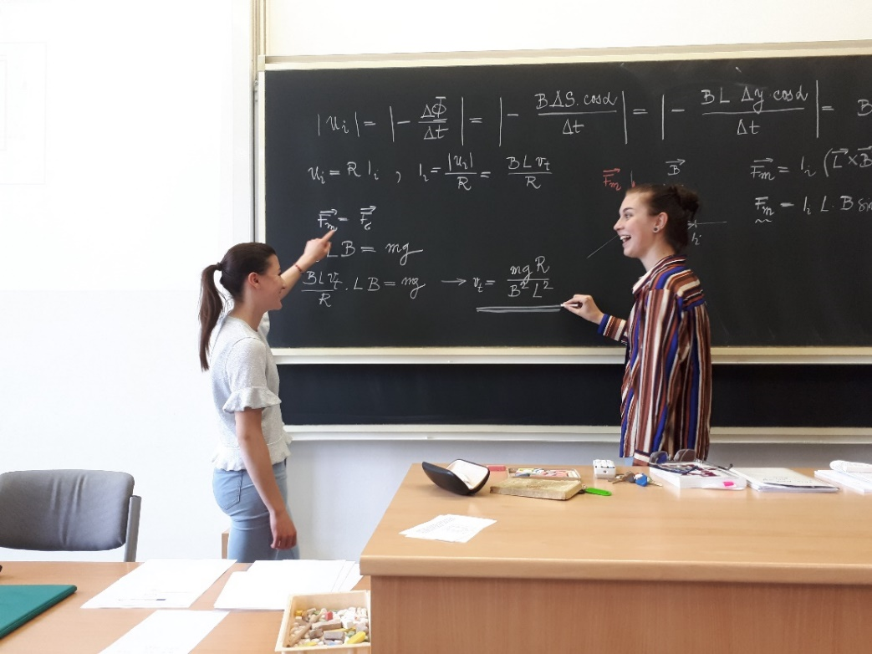
Fotografie z výuky
Výuka elektřiny. Žákyně fyzika baví.

Slide 7
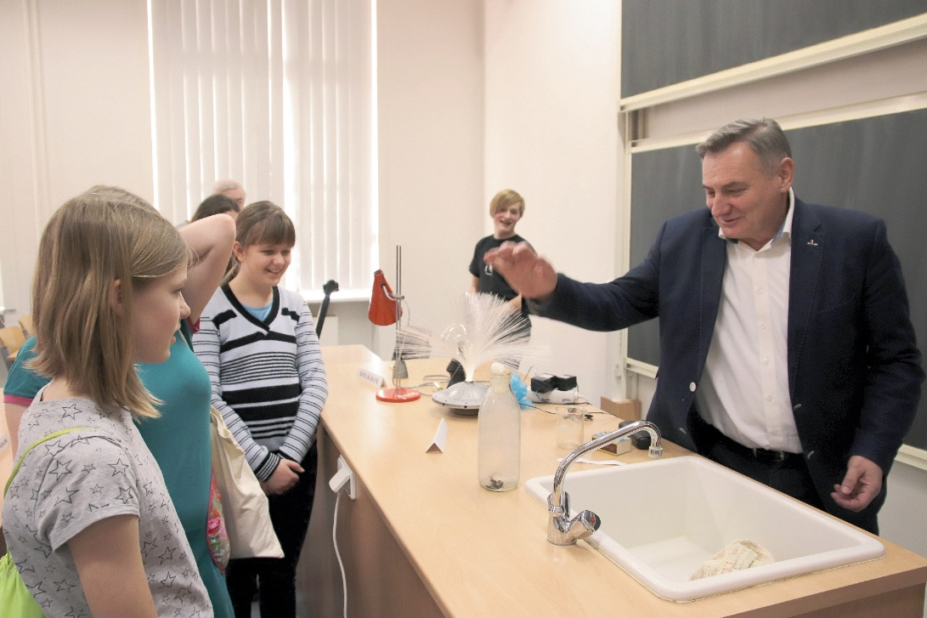
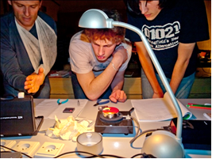
Odpoledne otevřených dveří
v učebně fyziky v roce 2018.
Laboratorní práce s AFM mikroskopem.

